Slide 1

Folkehelsekonferansen 161025
Folkehelse
– verdier, kunnskap og prioritering
Utvalgsleder: Jan Oddvar Skisland
Notes:
I dag leverer vi den første offentlige utredning om prioritering i folkehelsearbeidet – en utredning om om verdier, kunnskap og prosesser for prioritering av folkehelsetiltak

Slide 2
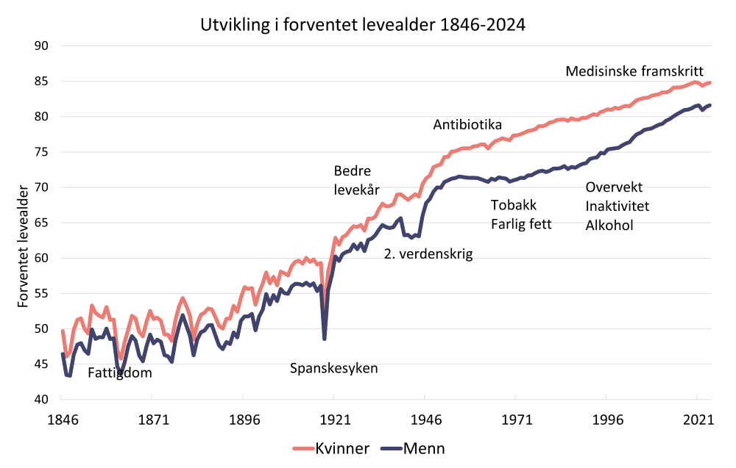
Notes:
Her ser vi konsekvenser av folkehelsearbeid
Levealder har vært den viktigste formen for måling av folkehelse. Relativt enkel rent metodisk.

Slide 3
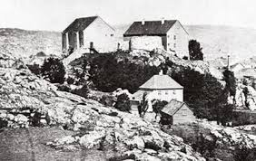
Før 1. verdenskrig
Isolasjon av syke
Karantene for skip
Restriksjoner på reiser
Notes:
Helt fram til første verdenskrig var helsetjenestens oppgaver relativt begrenset.
Kampen mot smittsomme sykdommer og de begrensede behandlingsmuligheter

Slide 4
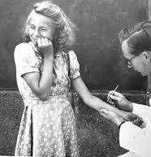
Mellomkrigstiden
Tuberkulose og andre infeksjonssykdommer
Arbeidsforhold
Sosialhygiene

Slide 5
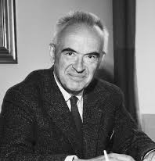
Etterkrigstiden
Kroniske lidelser og livsstilssykdommer
Fagstyrets gjennombrudd i helseforvaltningen
Helsedirektør fra 1945
Fylkeslegeembetet kraftig oppgradert
Folkevalgte viker plassen
Notes:
Et sentralt utviklingstrekk i etterkrigsperioden var også fagstyrets gjennombrudd i helseforvaltningen.

Slide 6
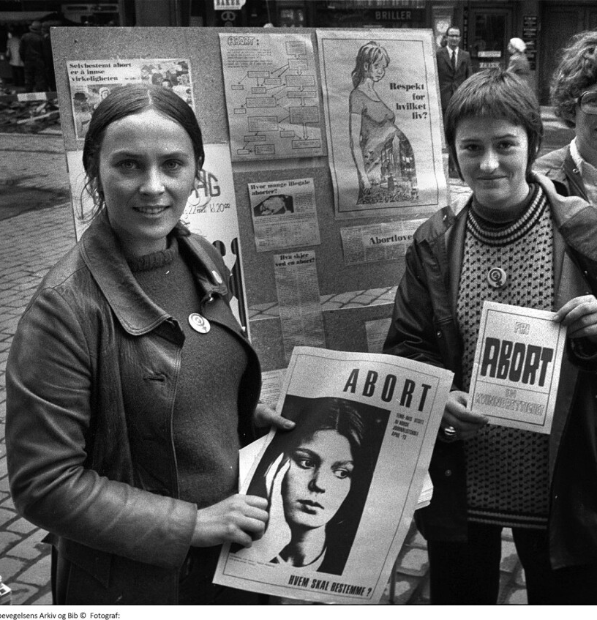
70-tallet
Sammenhenger mellom sykdom og risikofaktorer, og arbeidet med å endre befolkningens atferd
- Store screeningundersøkelser
- Prispolitiske virkemidler.
Mange nye aktører på banen
Politisk engasjerte helsearbeidere
Forskere fra ulike miljøer
Miljøaktivister
Kvinneaktivister
Distriktspolitikere

Slide 7

80-90-tallet
Bedre behandling
Fokus på fett
Røykeslutt
Trafikksikkerhet
Reformer i alle ledd
Beslutningsmyndighet lagt til kommuner og folkevalgte
Åpning for private markedsaktører.
Notes:
Fra midten av 80-tallet reformer
bl.a. utblokking av kranspulsårer

Slide 8
2000-tallet
Livstilsfokus
Sosiale helseforskjeller
Medikamenter
Påvirkning
Skjermbruk
Nasjonalt ansvar (meldinger, utredninger)
Kommunalt ansvar
Notes:
Noen sentrale stikkord de siste årene
Mange utredninger.

Slide 9








Første utredning om prioritering på folkehelsefeltet
1985-87
1995-97
2013-14
2017-18
2024
2025
Notes:
Da utvalget ble satt ned i juni 2024 fikk folkehelsefeltet sitt første prioriteringsutvalg – 40 år etter det første utvalget om prioritering i helsetjenesten
I utvalgets mandat vises det til den lange tradisjonen vi har i Norge for å arbeide med prioriteringsspørsmål i helsetjenesten – flere utredninger har vurdert verdigrunnlag og prinsipper for prioritering av helsehjelp.
Mellom 1985 og 2018 fikk vi fire NOUer om prioritering i helsetjenstene, og i 2024 kom tre ekspertgrupperapporter om prioriteringsspørsmål – som et grunnlag for den siste stortingsmeldingenen om prioritering i helsetjenestene som kom i vår.
Med vår rapport får vi på plass systemer for prioritering for hele «verdikjeden» fra spesialisthelsetjenesten, den kommunale helse- og omsorgstjenesten til det brede folkehelsearbeidet

Slide 10
Problemstillinger i mandatet
1) Klargjøre verdigrunnlag og verdivurderinger
2) Klargjøre kunnskapsgrunnlaget
3) Enhetlig behandling på tvers av sektorer
Notes:
I mandatet fikk utvalget i oppdrag å utrede tre hovedproblemstillinger:
Den første gjelder verdigrunnlag og verdivurderinger, og handler om å klargjøre verdigrunnlaget for folkehelsearbeidet og hvordan det kan brukes i vurderinger av folkehelsetiltak
Den andre gjelder kunnskapsgrunnlaget for tiltak. Utvalget fikk i oppdrag å foreslå en standard for hva som er tilstrekkelig kunnskapsgrunnlag for prioriteringsbeslutninger, og foreslå tiltak for å øke kunnskapsutviklingen om effekt av tiltak
Den tredje gjelder beslutningsprosessene for prioritering. Hvordan skjer beslutningene i dag? Hvordan prioriteres folkehelsetiltak i ulike sektorer? Og hva er barrierene for å vurdere og prioritere tiltak enhetlig på tvers av sektorer?
Målet er bedre beslutningsprosesser og mest mulig enhetlig behandling av alternative folkehelsetiltak på tvers av sektorer

Slide 11
Prioritering av folkehelsetiltak krever annen tilnærming enn til den øvrige helsetjenesten
Folkehelsetiltak er befolkningsrettet
Virkemidlene finnes i flere sektorer
Helhetlige vurderinger
Samfunnsperspektiv
Notes:
Folkehelsetiltak skiller seg fra individrettede tiltak i helsetjenstene. Det gjør at tiltakene både må vurderes og prioriteres på en annen måte.
Folkehelsetiltak retter seg mot befolkingen. Beslutningen om tiltakene tas for hele befolkningen eller grupper. Det er ikke hver enkelt som selv har oppsøkt eller bedt om tiltaket.
Folkehelse er et bredt politikkområde som strekker seg ut over helsesektoren. Samfunnsskapte forhold som påvirker livene våre har betydning for folkehelsen, og virkemidlene for å bedre folkehelsen finnes i flere sektorer.
Folkehelsetiltak blir ofte besluttet politisk på ulike forvaltningsnivå, etter helhetlige politiske vurderinger. De vurderingene gjør vi i et samfunnsperspektiv, for å ta hensyn til bredden av virkninger av tiltakenev. Det skiller seg fra fra helsetjenseteperspektivet som brukes for å vurdere tiltak i helsetjenesten.

Slide 12
1) Klargjøre verdigrunnlag og verdivurderinger
Verdigrunnlaget for folkehelsetiltak må baseres på verdigrunnlaget for offentlig politikk
Sammenlikning og prioritering på tvers av tiltak og sektorer
Vurdering av samlet nytte opp mot samlede kostnader
Åpenhet om begrunnelser
Målet om å redusere sosiale helseforskjeller
Hensynet til enkeltmenneskets autonomi
Notes:
Utvalget har drøftet hvordan verdigrunnlaget kan brukes for å bestemme hvordan avveiinger mellom ulike hensyn bør gjøres.
Utvalget mener at verdigrunnlaget for folkehelstiltak bør baseres på det verdigrunnlaget vi har for offentlig politikk.
Prinsipper og hensyn som bør legges til grunn for å utvikle kriterier og konkrete råd for prioriteringer er:
Fordi virkemidlene finnes på tvers av sektorer, og virkningene av tiltakene er brede
Åpenhet om begrunnelser – fordi åpenhet og offentlig debatt har stor betydning for å opprettholde tillit i befolkningen, og fordi medvirkning legger grunnlaget for gode beslutninger
Målet om å redusere sosiale helseforskjeller – som er et overordnet mål for folkehelsearbeidet
Hensynet til enkeltmenneskets frihet og autonomi – fordi folkehelsetiltak kan begrense den enkeltes frihet

Slide 13
Egen folkehelseetikk?
«…folkehelseetikken er mer omfattende enn den medisinske etikken – bl.a. med flere etiske prinsipper.» Bjørn Hofmann
Eksempler på prinsipper innen folkehelse etikk
Skadeforhindringsprinsippet
Solidaritet
Rettferdighetsprinsippet
Minimeringsprinsippet
Notes:
Omfattende kapittel i NOUen, hvor mange prinsipielle spørsmål drøftes.
Røykeloven
Vaksiner
Sårbare grupper, informasjon
Corona

Slide 14
2) Klargjøre kunnskapsgrunnlaget
God kunnskap er avgjørende for gode prioriteringer
Lange årsakskjeder, lange tidsperspektiv
Utredningsinstruksen setter krav til kunnskapsgrunnlag
Hvordan håndtere usikkerhet og ta kunnskapen i bruk i prioriteringsbeslutninger?
Notes:
Kunnskap er et av de mest sentrale verktøyene vi har i folkehelsearbeidet, og gode kunnskapsgrunnlag er avgjørende for prioriteringsbeslutninger. Da er det behov for kunnskap om både folkehelseutfordringer, årsakssammenhenger og effekt av tiltak.
Helsetjenestens krav til dokumentasjon av tiltak er ikke direkte overførbart til folkehelsearbeidet.
Det som er avgjørende er å skaffe et tilstrekkelig opplyst grunnlag for beslutninger.
Utvalget har drøftet på hvilke områder det er størst behov for å styrke kunnskapsutviklingen, hvordan usikkerhet kan håndteres, og hvordan kunnskap i større grad kan tas i bruk i prioriteringsbeslutninger.

Slide 15
3) Enhetlig behandling på tvers av sektorer
Folkehelsearbeidet har fått en tydeligere plass i helsepolitikken
Kortsiktige hensyn preger prioriteringer
Det er utfordrende å få til felles prioriteringer på tvers i en sektorisert stat
Kapasitet og kompetanse særlig er fortsatt en utfordring i kommunene
Notes:
Egen folkehelselov
Stortingsmeldinger om folkehelse
Nasjonale mål for folkehelsearbeidet
Datagrunnlag, forskning og analyse
Kunnskapsgrunnlag
Systematisk tilnærming
Utvalgets vurdering er at folkehelsearbeidet har fått en tydeligere plass i helsepolitikken med regelmessige stortingsmeldinger, krav i folkehelseloven, større grad av tverrsektoriell forankring av helsehensyn og en mer systematisk tilnærming.
Men prioritering og ressursbruk blir i stor grad preget av kortsiktige hensyn, og det kan være vanskelig å prioritere langsiktig folkehelsearbeid i konkurranse med det som oppleves som mer akutte behov
Det er også utfordrende å få til felles prioriteringer på tvers av sektorer i staten. Og, særlig i kommunene, er det fortsatt en utfordring med kapasitet og kompetanse til å føre frem politikkområdet.

Slide 16
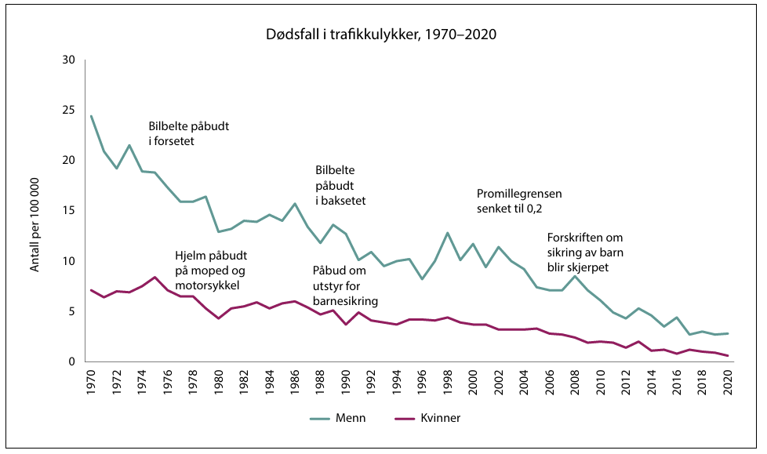

Slide 17
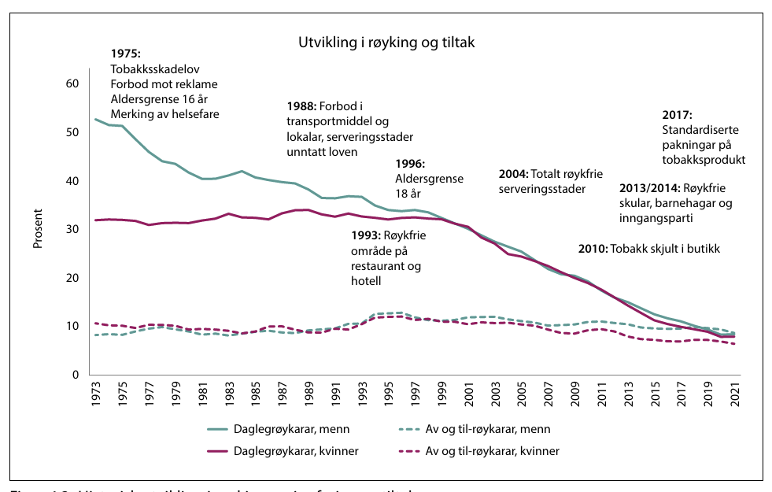

Slide 18
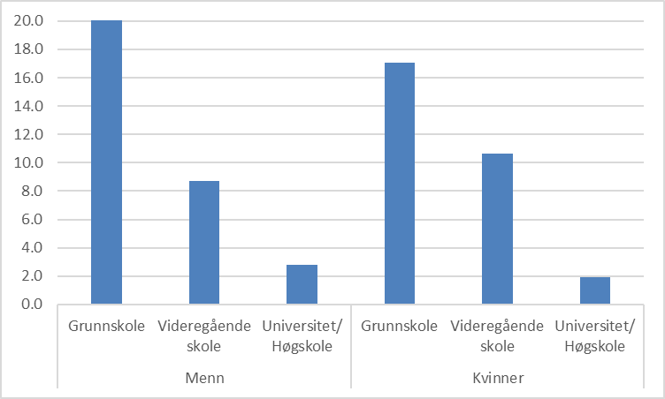
Antall dagligrøykere etter utdanningsnivå
Kilde: Statistisk sentralbyrå (2022)

Slide 19
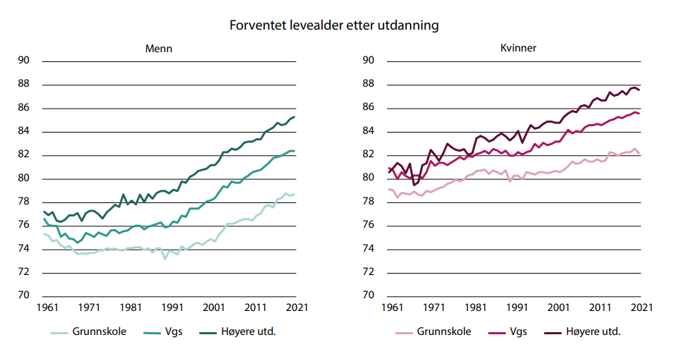
Forskjellene øker
Notes:
Forventet levealder kan være et mål på helsetilstanden i befolkningen. I denne figuren ser vi at forventet levealder har økt de siste tiårene. Økningen har vært for både kvinner og menn. Her er befolkningen delt inn etter utdanningsnivå. Vi ser at forventet levealder har økt i alle gruppene, men at det fortsatt er sosiale forskjeller.
(OVERGANG TIL NESTE BILD) Men prioritering på tvers av sektorer og forvaltningsnivåer er fremdeles en utfordring, og denne figuren illustrerer at det er et potensiale for å bedre folkehelsen i befolkningen.

Slide 20
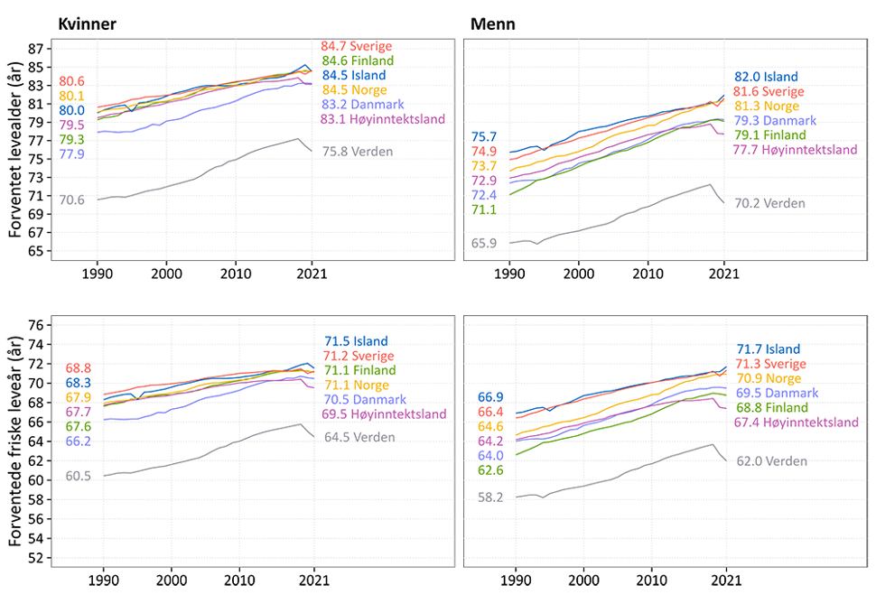
FLERE LEVEÅR
Kilde: Global Burden of Disease-prosjektet (GBD2021)
Notes:
Forventet levealder og forventet levealder med god helse

Slide 21
FLERE FRISKE ÅR
Kilde: Global Burden of Disease-prosjektet (GBD2021)
Notes:
Forventet levealder og forventet levealder med god helse

Slide 22
Endringer i Folkehelseloven fra 01.01.26
Styrke det systematiske og kunnskapsbaserte folkehelsearbeidet, blant annet ved å tydeliggjøre ansvaret for stat, fylkeskommuner og kommuner, samle kommunale oppgaver, og knytte folkehelseloven tettere til plan- og bygningsloven.
Andre viktige endringer:
styrke helsemessig beredskap
ivareta barns beste
forbedre kunnskapsbasert helsearbeid
erstatte "trivsel" med "livskvalitet"

Slide 23
Konkrete endringer
Det systematiske folkehelsearbeidet blir justert, mellom anna blir det stilt nye krav til at vurdering av oppfølgingsbehov, inkludert planbehov, inngår det i kommunale og fylkeskommunale grunnlaget for avgjerd
Fylkeskommunen si rolle som regional utviklingsaktør blir utdypa gjennom ansvar for å tilrettelegge for forsking og utvikling, mellom anna evaluering av folkehelsearbeidet i kommunane.
Staten får det same kravet som kommunar og fylkeskommunar om å beskytte, fremme og jamne ut helse i befolkninga. Krav til systematisk folkehelsearbeid for statlege helsemyndigheiter
Notes:
Forsterker oppmerksomheten omkring folkehelsearbeid – på alle forvaltningsnivåene.

Slide 24
Erfaringer fra andre land
«Utvalgets inntrykk bekrefter at det er mangler i det internasjonale kunnskapsgrunnlaget for prioriteringer i folkehelse.»
Kriterier som går igjen:
rettferdig fordeling
aksept for tiltaket
medvirkning
åpenhet
effekt
Notes:
OECD etablerte i 2022 et sett med kriterier for å støtte vurderinger av beste praksis
Public Health England : Utviklet et format for oppsummeringer og analyse til støtte for folkehelsearbeid / -tiltak

Slide 25
Utvalgets hovedanbefalinger

Slide 26
1) Fire kriterier for prioritering
2) Ny og bedre tilpasset kunnskap
3) Operativ støtte til kommunene
4) Bedre nasjonale beslutningsprosesser
Notes:
Utvalget anbefaler tiltak for å styrke det systematiske folkehelsearbeidet og støtte prioriteringsbeslutninger. Hovedanbefalingene er å:
Etablere nye kriterier for prioritering
Satse på utvikling av ny og bedre tilpasset kunnskap
Etablere mer operativ støtte til kommunene, og å
Utvikle bedre nasjonale beslutningsprosesser

Slide 27
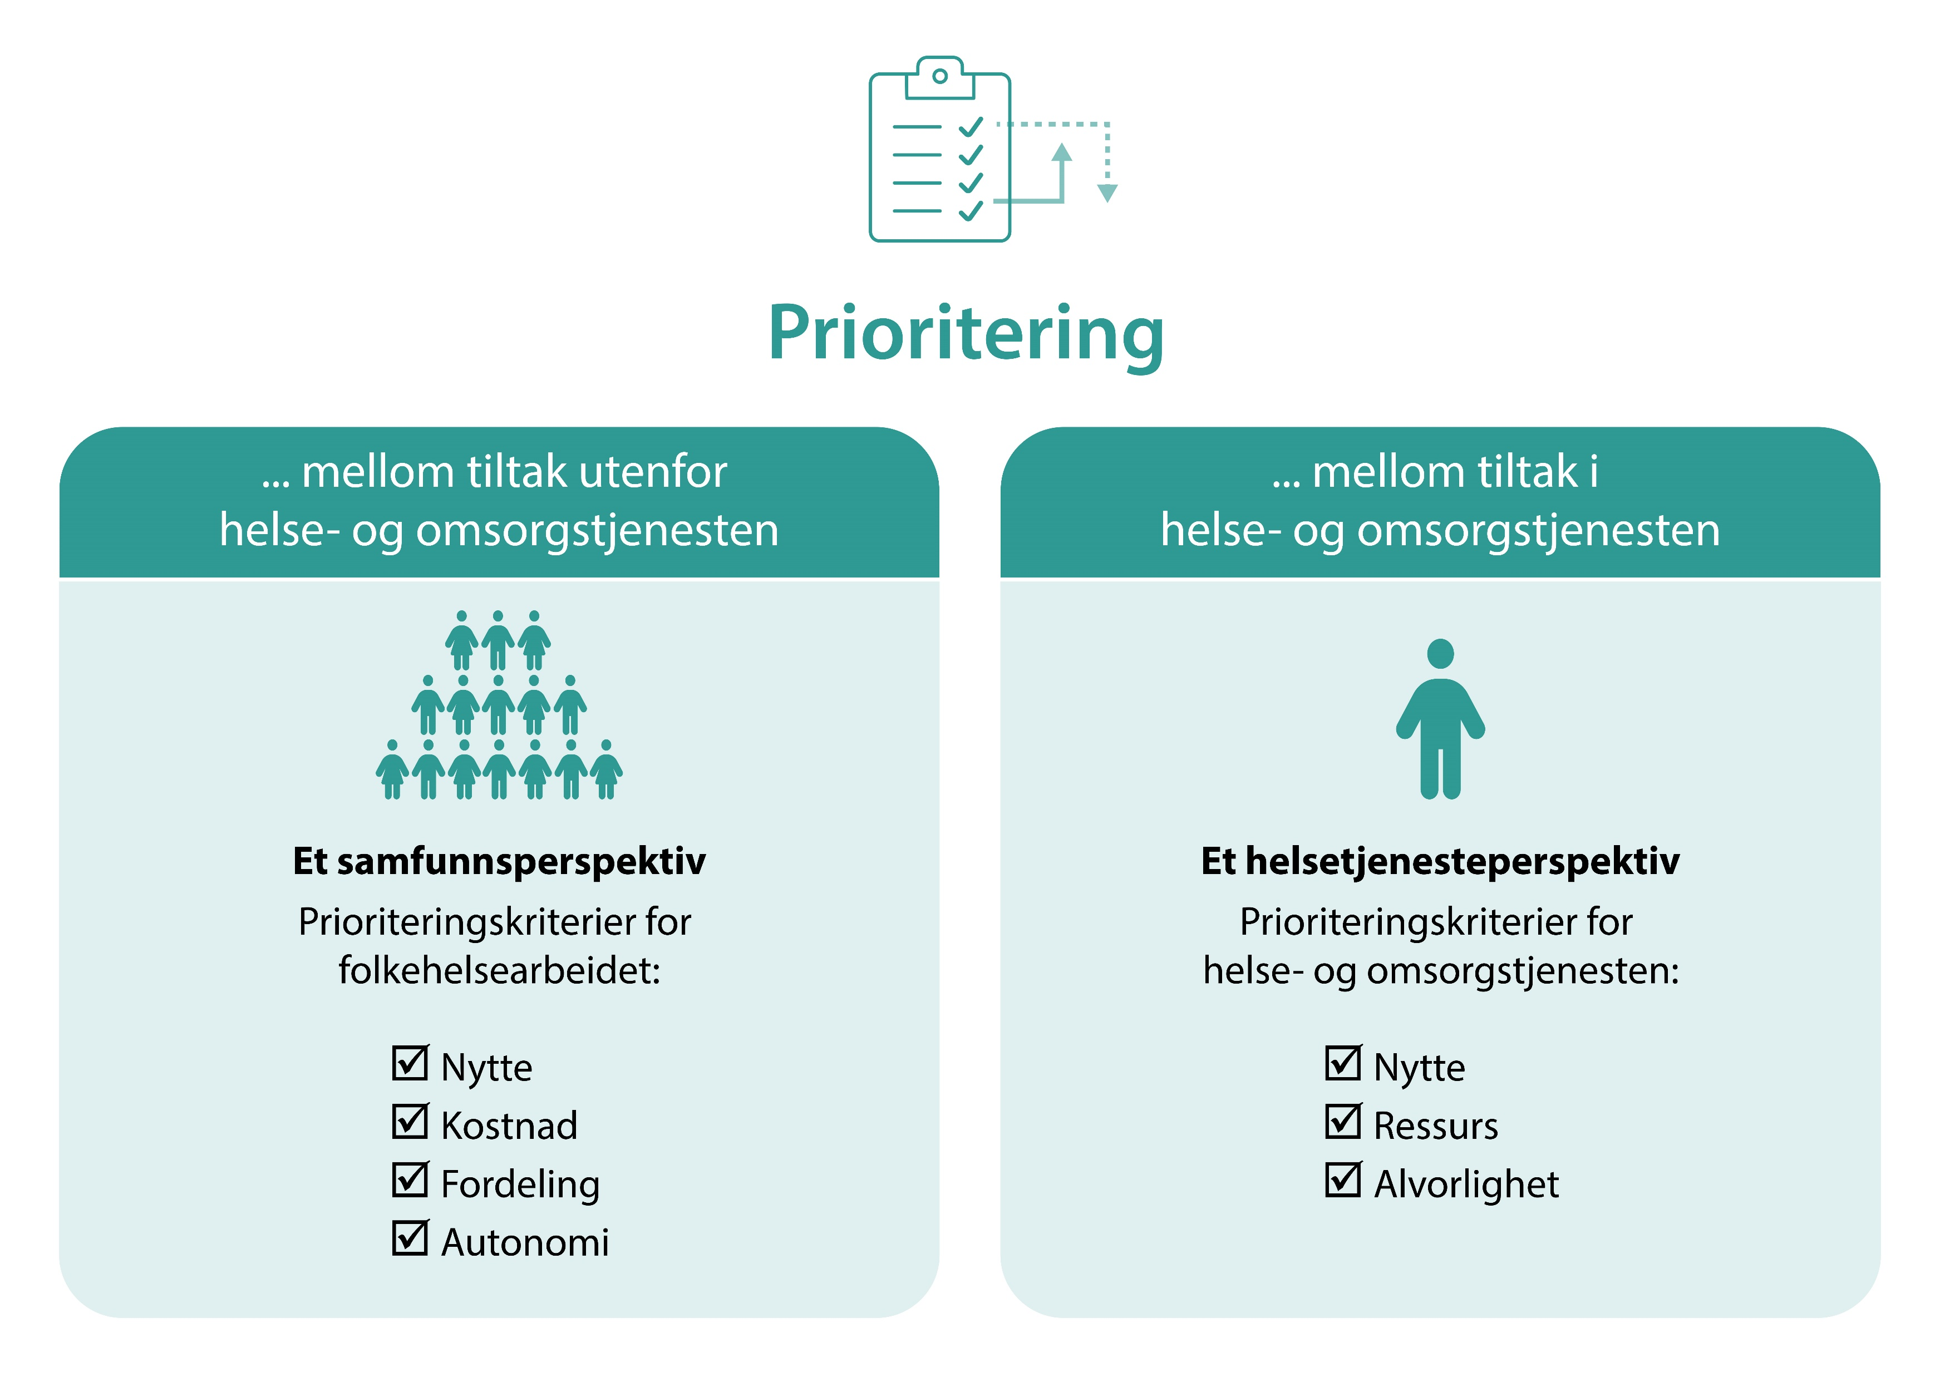
1) Kriterier for prioritering
Notes:
Utvalget anbefaler fire kriterier for et forbedret system for prioritering:
nytte, kostnad, fordeling og autonomi
Kriteriene bygger på det overordnede verdigrunnlaget for offentlig politikk. Dette er et nytt virkemiddel som skal bidra til bedre prioriteringsbeslutninger. Kriteriene skal bidra til at folkehelsetiltak blir utredet bedre og mer enhetlig, og at verdivurderingene er åpne og transparente.
Bygge på verdigrunnlaget for offentlig politikk
Fremme bruk av kriteriene gjennom råd og veiledning
Ivareta målet om utjevning av sosial ulikhet i helse og
Ta hensyn til autonomi
Forankre kriteriene i folkehelselo
Utvalget anbefaler å følge opp med råd og veiledning for å fremme bruken av kritereien på tvers av sektorer og forvaltningsnivåer
Kriteriene skal ses under ett og i forhold til hverandre når tiltak vurderes opp mot hverandre. Utvalget mener kriteriene vil bidra til å ivareta målet om redusere sosiale helseforskjeller, og hensynet til autonomi.

Slide 28
1) Kriterier for prioritering
Notes:
Kriteriene har likheter med prioriteringskriteriene for helsetjenesten – kostnad, ressurs, alvorlighet.
Men i arbeidet med prioritering av folkehelse i et samfunnsperspektiv er ikke helse den eneste verdien som det skal tas hensyn til. Derfor har kriteriene nytte, ressurs, fordeling og autonomi et annet innhold på folkehelseområdet enn de ville hatt i et helsetjenesteperspektiv. I et samfunnsperspektiv er det ikke nødvendigvis sektorens budsjett som er rammen for prioriteringene. Spørsmålet er om samfunnets samlede nytte kan økes, dersom ressursene fordeles på en annen måte.

Slide 29
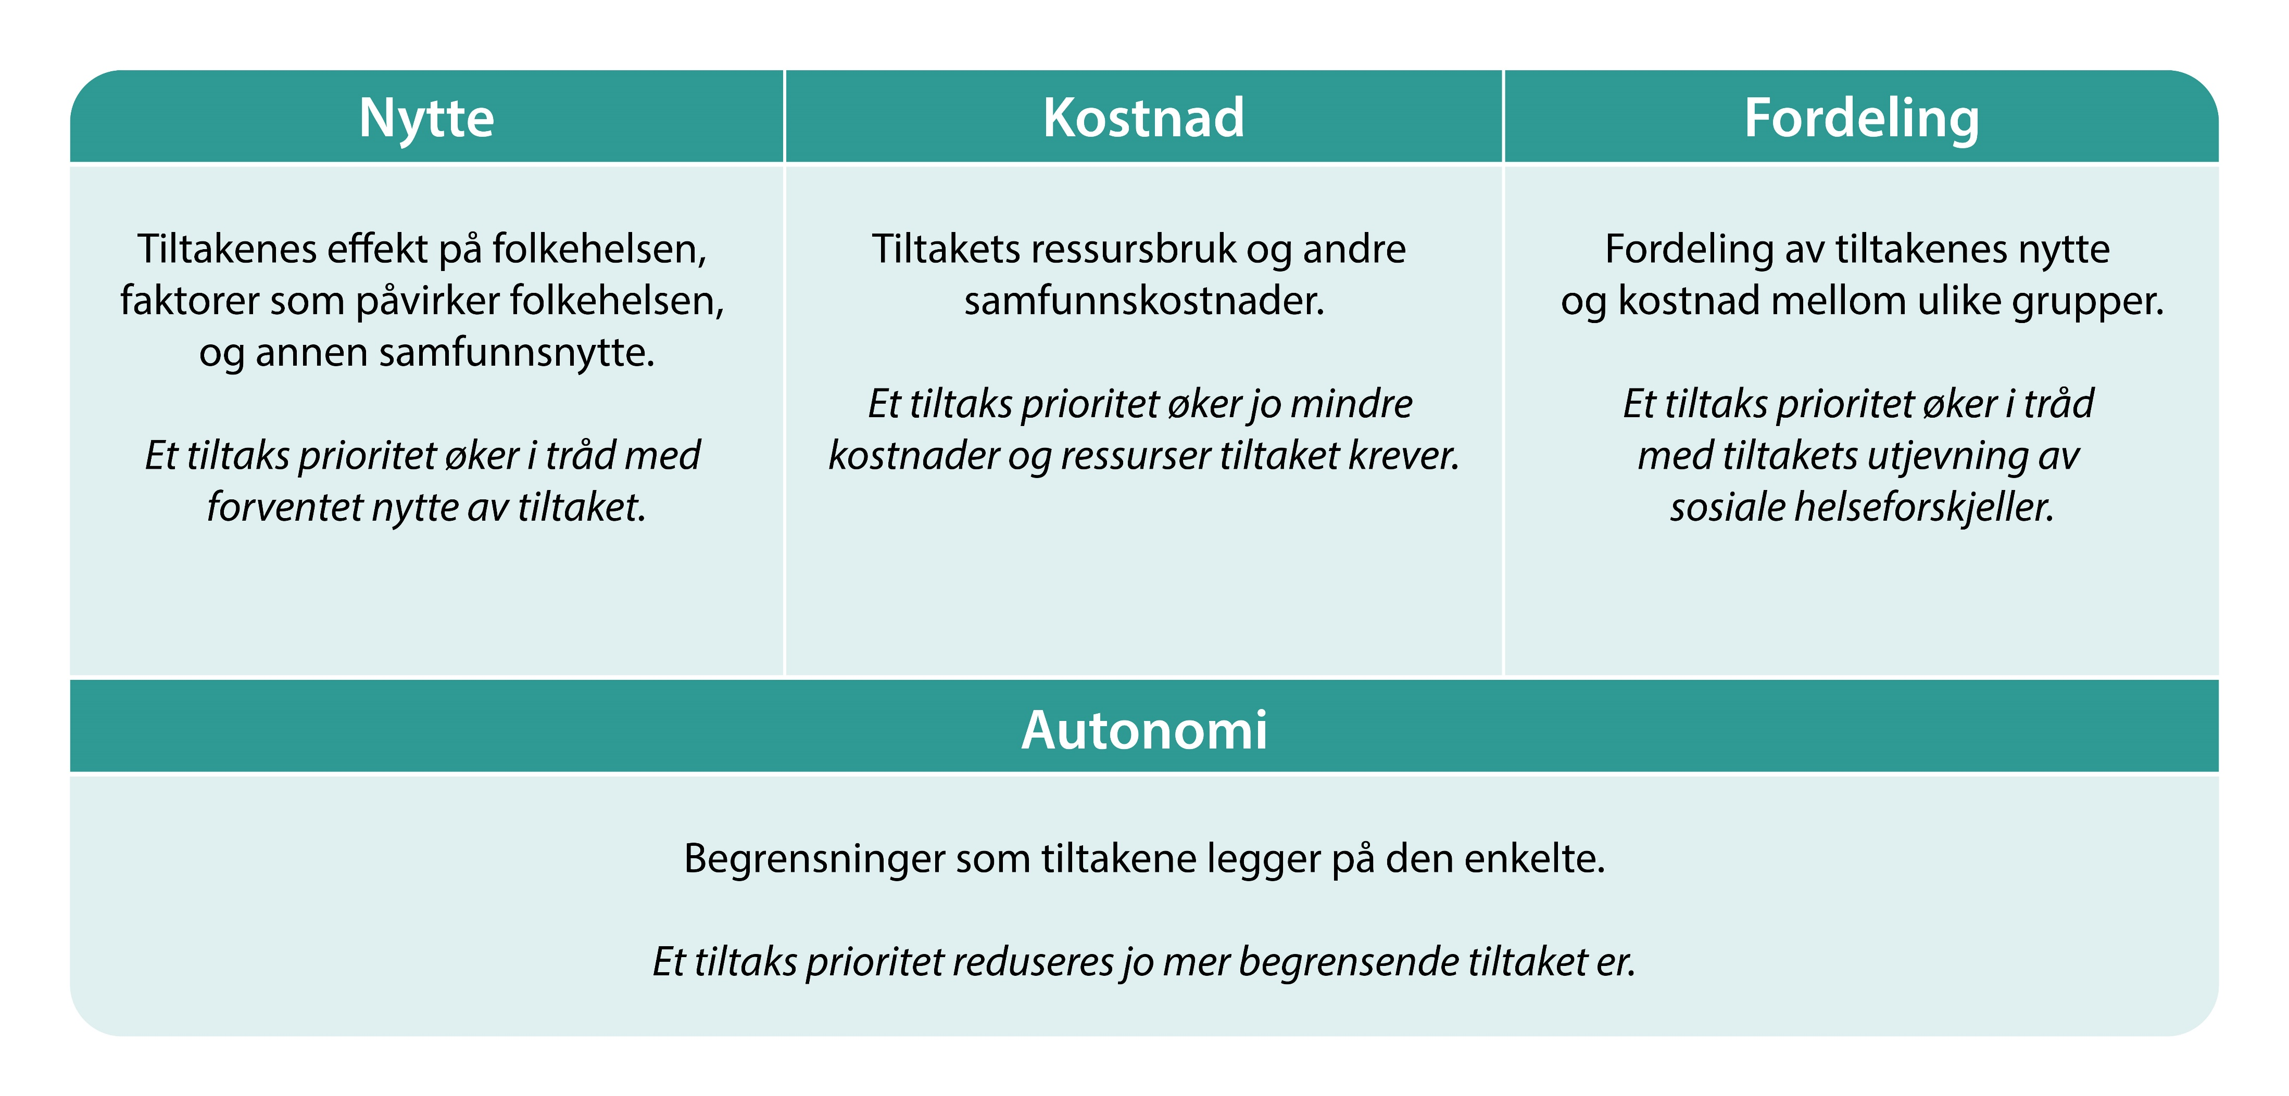
Notes:
I denne figuren er kriteriene forklart.
Nytte: Tiltakenes effekt på folkehelsen, faktorer som påvirker folkehelsen, og annen samfunnsnytte. Et tiltaks prioritet øker i tråd med forventet nytte av tiltaket.
Kostnad: Tiltakenes ressursbruk og andre samfunnskostnader. Et tiltaks prioritet øker jo mindre kostnader og ressurser tiltaket krever.
Fordeling: Fordeling av tiltakenes nytte og kostnad på ulike grupper. Et tiltaks prioritet øker i tråd med tiltakets utjevning av sosiale helseforskjeller.
Autonomi: Begrensninger som tiltakene legger på den enkelte. Et tiltaks prioritet reduseres jo mer begrensende tiltaket er
Med autonomikriteriet kan vi belyse i hvilken grad tiltaket begrenser enkeltmenneskets frihet, valgmuligheter, og medbestemmelse, og hvordan hensynet til autonomi bør vektlegges i en samlet beslutning. Det er en skjønnsmessig vurdering om tiltakets verdi kan rettferdiggjøre en begrensning av autonomi, og beslutningsgrunnlaget må gjøre rede for den vurderingen.

Slide 30
2) Ny og bedre tilpasset kunnskap
Styrke kunnskap om effekt av folkehelsetiltak
Strategisk satsing for å bygge opp sterke forskningsmiljø
Utvide perspektivet på kunnskap
større vekt på forsøk
bruke metoder og effektmål tilpasset folkehelsetiltak
Forenkle tilgang til helsedata
Forbedre datagrunnlaget
Forutsigbar finansiering av befolkningsundersøkelsene
Notes:
Det er behov for bedre kunnskap om effekt av folkehelsetiltak. Utvalget anbefaler derfor en strategisk forskningssatsing for å bygge opp sterke forskningsmiljøer for effektevaluering.
Vi trenger et bredere perspektiv på kunnskapsproduksjon for folkehelsearbeidet. Utvalget anbefaler at det legges større vekt på gjennomføring av forsøk, og at det brukes metoder som passer til folkehelsetiltakenes. Blant annet kan kunnskap om effekter på mellomliggende variabler være en viktig del av kunnskapsgrunnlaget.
Utvalget anbefaler å forenkle tilgang til helsedata. Når helseregistrene nå er samlet hos Folkehelseinstituttet gir det muligheter for å forbedre systemet for innsamling, tilgjengeliggjøring og bruk av data
Datagrunnlaget om årsakssammenhenger, påvirkningsfaktorer og sykdomsbyrde må også forbedres og videreutvikles fortløpende.
Utvalget mener også at de store befolkningsundersøkelsene er en avgjørende kunnskapskilde for folkehlesarbeidet, og anbefaler at de sikres en mer forutsigbar finansiering.

Slide 31
Klargjøre kunnskapsgrunnlag
Hva er tilstrekkelig kunnskapsgrunnlag?
Hvordan styrke kunnskapsgrunnlaget?
Hvordan sørge for at kunnskapen tas i bruk?
Eks.: Etablering av turløype / Mulighet for trening i arbeidstiden
Beslutningsprosess
Etablering
Bruk
Helseeffekt

Slide 32
3) Operativ støtte til kommunene
Mer operativ kunnskaps- og beslutningstøtte til kommunene
Støtte til å identifisere utfordringer, prioritere og gjennomføre folkehelsetiltak
Erstatte smale tilskuddsordninger med bredere programmer
For eksempel rettet mot barn og unges oppvekstsvilkår
Notes:
Bedre støtte til kommunene var et viktig formål med omorganiseringen av helseforvaltningen i 2024. Utvalget anbefaler å utvikle den statlige videre, og at det gis s mer operativ kunnskaps- og beslutningstøtte til kommunene.
Støtten bør omfatte arbeid med å identifisere, prioritere og gjennomføre folkehelsetiltak. Helsedirektoratet rolle, og eksisterende miljøer ved Folkehelseinstituttet som tilbyr kunnskapsstøtte til kommunene i dag, er et godt utgangspunkt, og utvalget foreslår å utvikle og prøve ut nye former for operativ støtte.
Det tiårige folkehelseprogrammet har vært løftet fram som et godt eksempel på statlig støtte og prioritering, og varigheten av programmet har vært pekt ut som den viktigste suksessfaktoren. Utvalget anbefaler at flere smale tilskuddsordninger erstattes med bredere programmer. Det gir kommunene større mulighet å gjøre lokale prioritering som passer til utfordringsbildet.
Et forslag kan være å samle tilskuddsordninger rettet mot barn og unge i et bredere program om barn og unges oppvekstsvilkår.

Slide 33
4) Bedre nasjonale beslutningsprosesser
Utvikle det systematiske folkehelsearbeidet videre
Mer strategisk innretning på stortingsmeldingene om folkehelse
Etterspørre tydeligere faglige anbefalinger fra Helsedirektoratet og Folkehelseinstituttet
Notes:
Den systematiske modellen for folkehelsearbeid som er etablert har styrket folkehelsefeltet, og utvalget anbefaler at modellen utvikles videre.
Flant annet anbefaler utvalget at stortingsmeldinger om folkehelse har en strategisk innretning. De bør dekke hele bredden av forhold som har betydning for befolkningens helse, men «løfte blikket» fra små og store enkelttiltak, og presentere de viktigste prioriteringene.
Fagetatene bør utfordres og få rom til å gi tydeligere råd om hva som er de største utfordringene for folkehelsen totalt sett, og hvilke virkemidler og tiltak som er mest effektive for å bedre befolkningens helse og utjevne de sosiale helseforskjellene
Utvalget mener også at det bør arbeides videre med hvordan tiltak i og utenfor helsetjenesten kan vurderes og prioriteres mer helhetlig. Tiltak i helsetjenesten har vært utenfor dette utvalgets mandat. Men i mange tilfeller gir det liten mening å gjøre et skarpt skille mellom forebyggende og helsefremmende tiltak innenfor og utenfor helsetjenesten, og forebyggende og helsefremmende arbeid i helsetjenesten må være en del av en samlet tilnærming til folkehelsearbeidet.

Slide 34
Utvalgets mål
Flere friske leveår med god livskvalitet
Redusere ulikheter
Notes:
Da utvalget startet sitt arbeid for litt over et år siden, satt vi oss noen mål for arbeidet. Vi ønsket:
At rapporten skal være nyttig og verdt å lese – både for oppdragsgiver og andre aktører på folkehelsefeltet
Å bidra til bedre forståelse av dagens situasjon
Gi konkrete anbefalinger for bedre beslutningsprosesser, og
Skape grunnlag for politikkutforming framover

